Slide 1
Limbus Company 합 시스템 역 기획서
윤정근

Slide 2
합 시스템

Slide 3
합 시스템 – 개요
정의 합 시스템이란 턴제 게임 ‘Limbus Company’에서 적의 공격을 저지하는 시스템이다.
합 시스템의 기본은 적이 사용하는 스킬을 자신의 스킬로 막아내는 것이며, 합을 하는 과정에서 특수한 상황(대상 변경 불가, 광역 대상 스킬 등)을 제외한 대부분의 상황에서 상대의 스킬 사용 대상을 강제로 변경하고, 합 승리 시에는 상대의 스킬을 취소 시킬 수도 있다. 플레이어들은 합 시스템을 최대한 활용하여 전투에서 방생하는 손해(피해)를 최소화하고 목표를 달성하는 것(전투의 승리)을 목표로 하게 된다.
기획 의도
턴제 게임의 전투는 서로의 턴을 번갈아 가며 진행하기 때문에 상대의 행동에 대응하는 것은 예측을 하는 것이 아니면 불가능하고, 그렇기에 전투가 정적이고 변수를 만들기 힘들다. 하지만 Limbus Company의 전투는 합 시스템을 이용하여 상대의 행동에 보고 판단하고 대응할 수 있다. 이러한 변화는 실시간 전투에서나 할 수 있는 패링과 같은 행동을 턴제 전투에서 재현한 것으로 전투의 변수를 늘리고, 다른 시스템과 연계 및 활용하여 전략의 가짓수를 또한 증가 시켜 플레이어가 전투에서 느낄 수 있는 재미를 극대화 시키는 결과를 만들어낸다.

Slide 4
합 시스템 – 규칙 및 상세 설명
합 시도 필요 조건 | 타겟 조건 | 방어자가 공격자의 스킬 타겟일 경우. 공격자가 광역 스킬 사용시 방어자가 메인 타겟일 경우. 공격자의 스킬이 타겟 변경 가능하고 속도가 방어자보다 낮을 경우.
 | 스킬 타입 | 공격자의 스킬이 합 불가 스킬이 아닌 경우. 방어자의 스킬이 일반 공격 스킬인 경우. 방어자의 스킬이 각성 E.G.O. 스킬인 경우. 방어자의 스킬이 특수 수비 스킬인 경우.
합 진행 규칙 | 합 시작 시 규칙 | 1. 공격자의 스킬 타겟을 방어자로 변경한다. 2. 양측 모두 행동 가능 상태가 아닐 경우 합을 진행하지 않고 스킬 진행으로 넘어간다.
 | 합 진행 중 규칙 | 1. 공격자와 방어자는 코인 시스템으로 스킬 위력을 계산한다. 2. 양측의 스킬 위력을 비교하고 합 횟수가 1 증가한다. 3. 양측의 스킬 위력이 다를 경우 낮은 측의 코인을 1개 파괴한다. 4. 합 종료 조건이 만족될 때까지 위에 규칙을 반복한다.
 | 합 종료 조건 | 양측 중 코인이 모두 파괴된 측이 발생할 경우. 양측 중 행동 불능인 측이 발생할 경우.
코인 시스템 : Limbus Company의 모든 스킬은 코인을 가지고 있으며, 스킬 진행 시 코인 토스를 진행하고, 코인 토스의 결과에 따라서 스킬 효과를 적용한다.
[코인 토스 시 앞면이 나올 확률 : 기본 50% + 스킬 사용자의 정신력 (-45 ~ +45, 정신력을 가지지 않을 경우 0으로 계산한다.)]

Slide 5
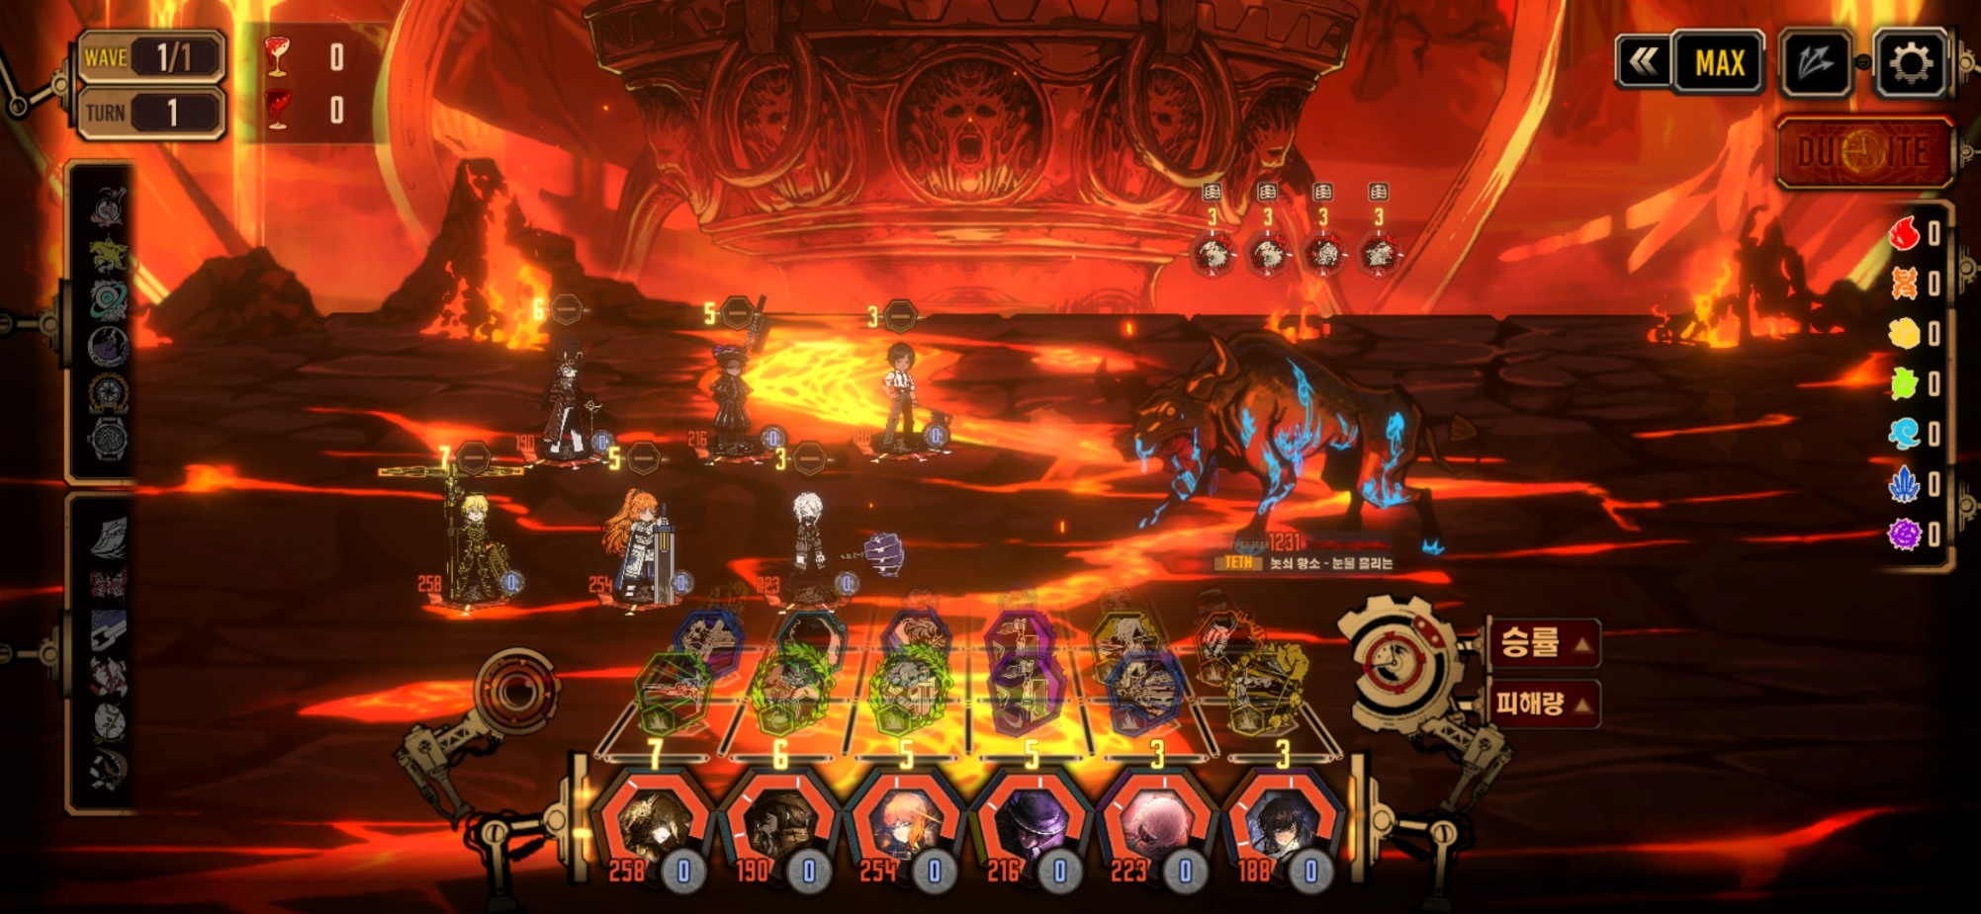
합 시스템 – 합 시스템 관련 UI 분류
조작 패널 UI
수감자 관련 UI
적 관련 UI

Slide 6
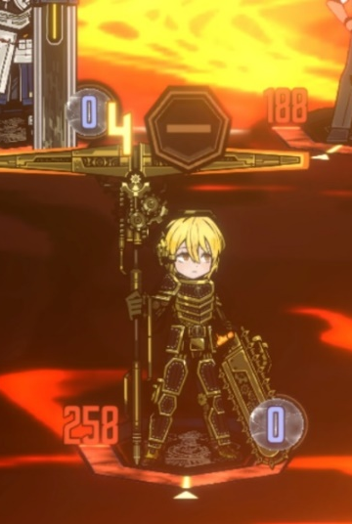
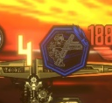
합 시스템 – 수감자 관련 UI 상세 설명
속도
현재 캐릭터의 속도.
전투에서 모든 캐릭터는 속도가
높은 순서로 행동(스킬 사용)하게 된다.
행동 설정 스킬
이번 턴에 사용할 스킬의 아이콘.
사용할 스킬이 미 지정 상태일 경우 빈칸으로 비어 있고,
행동 미 지정 상태
행동 지정

Slide 7
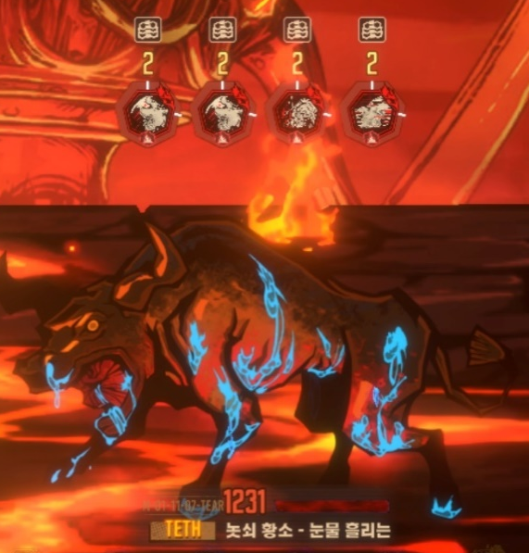
합 시스템 – 적 관련 UI 상세 설명
부위
스킬을 사용할 부위.
다수의 부위를 가지고 있는 적의 경우 스킬을 사용할
부위가 표기된다.
속도
스킬을 사용할 속도.
수감자와 달리 부위별로 속도가 다르게 지정될 수 있다.
행동 설정 스킬
이번 턴에 사용할 스킬의 아이콘.

Slide 8
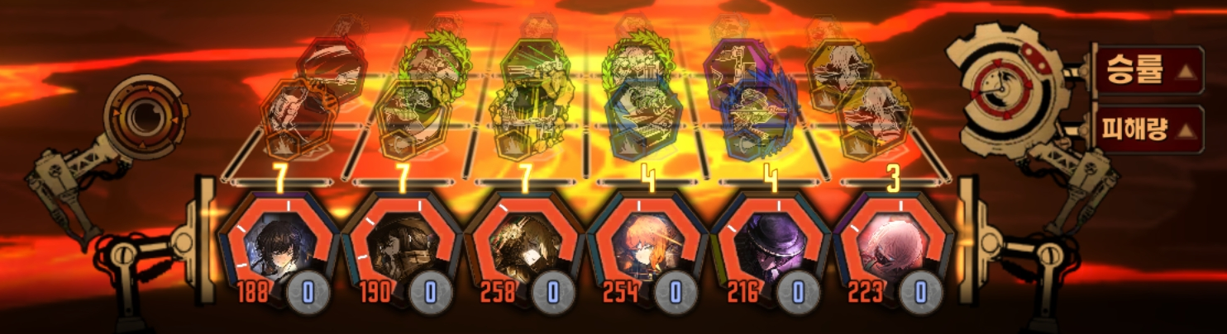
합 시스템 – 조작 패널 관련 UI 상세 설명
수감자별 속도
현재 수감자들의 개별 속도.
사용 가능 스킬
이번 턴에 사용할 수 있는 스킬.

Slide 9
합 시스템 – 과정
처음
스킬 클릭
타겟으로 드래그
드래그 드롭
전체 행동 설정
행동 시작
과정 반복
수감자 강조
스킬 설명 출력
타겟 강조
양측 스킬 설명 출력
합 승률 출력
스킬 타겟 선 출력
타겟 강조 해제
양측 스킬 설명 삭제
합 승률 삭제
스킬 타겟 선 출력
행동 시작 버튼 활성화
합 시작
위력 판정
코인 토스
합 횟수 상승
코인 결과 반영
합 종료
스킬 진행
과정 반복
양측 강조
코인 토스 연출
스킬 위력 출력
합 횟수 출력
합 진행 또는 코인 파괴

Slide 10
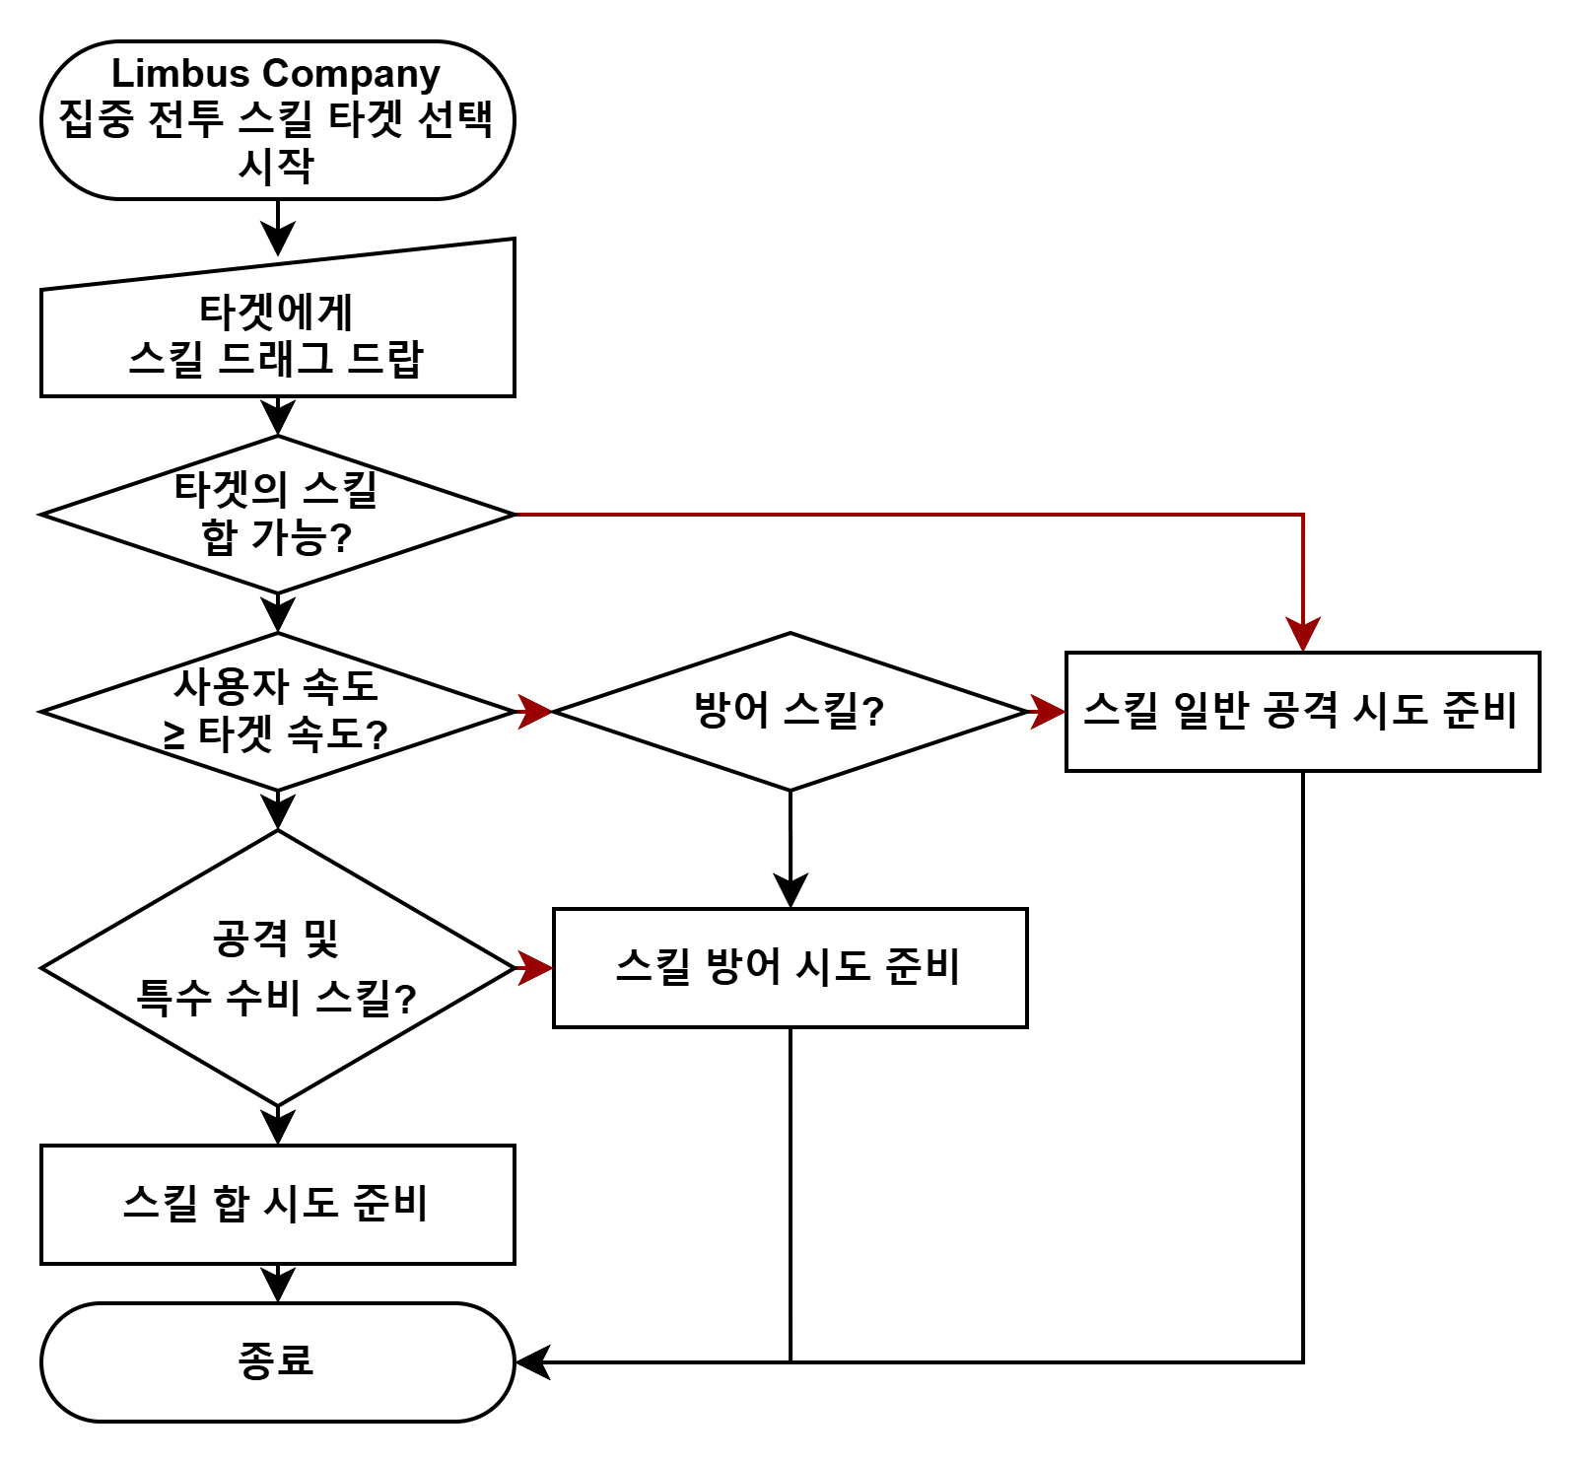
합 시스템 – 스킬 타겟 선택 차트

Slide 11
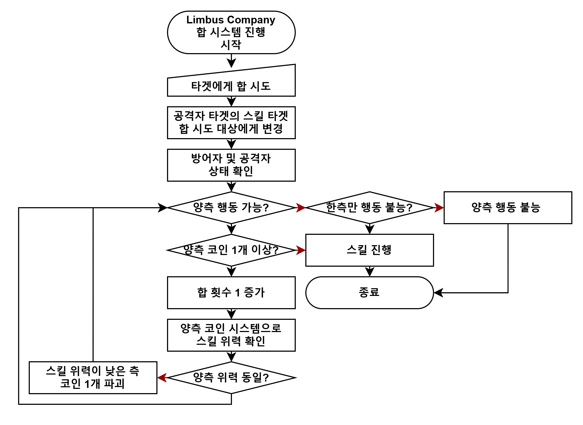
합 시스템 – 합 진행 차트

Slide 12
합 시스템 – 장점 및 단점
장점
단조로운 턴제 전투의 개선
자신과 상대의 턴이 반복되는 턴제 게임의 특징상 서로의 행동에 예측하는 것을 제외하면 즉각적인 대응할 수 없기 때문에 전투가 단조로워진다. 하지만 Limbus Company의 합 시스템은 턴제 전투를 실시간 전투가 같이 상대의 행동에 대응 및 반응하는 능동적인 전투가 될 수 있게 한다.
전략의 다양성 증가
합 시스템은 단순하게 설명하면, 적의 공격 대상을 변경하고, 행동을 저지하는 시스템이다. 하지만 해당 시스템과 다른 시스템(속도 시스템, 흐트러짐 시스템 등)을 활용할 경우 전략의 숫자가 다양해 진다. Ex) 중요도가 높은 수감자에게 향하는 공격 대상을 중요도가 낮거나 방어에 특화된 수감자에게 변경하기, 속도가 높을 순서대로 행동하는 속도 시스템과 합 시스템을 활용하여 제일 느리게 합을 할 수 있는 수감자로 합을 하고 먼저 움직일 수 있는 수감자로 일반적인 공격하기 등
단점
복잡하고 이해하기 시스템
파악하기 힘들고 난잡한 UI
정확하지 않은 합 승률 표기 시스템

